Slide 1
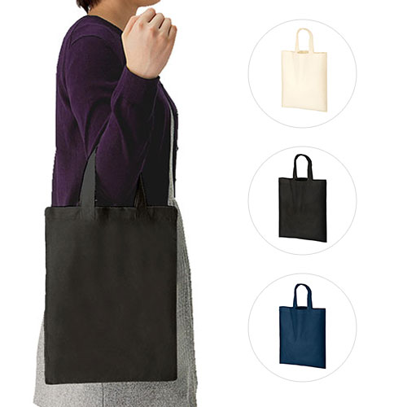
【提案書】
オーガニックコットンA4フラットバッグ
特徴
有機農法で育てられたオーガニックコットンを使ったトートバッグです。展示会当で便利なA4サイズがぴったり収まるサイズな上、すっきりとしたフラット型でオリジナルプリントもよく映えます。
納期
納期スペース
仕様
素 材：コットン
サイズ：本体/約260×330mm、持ち手/約25×280mm
お見積
お見積りスペース

